Slide 1
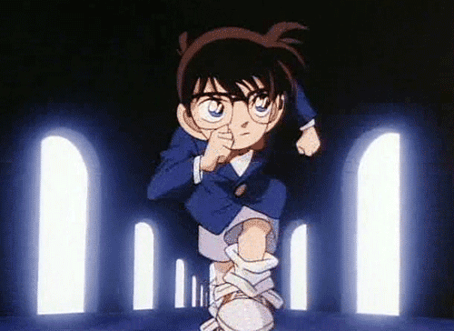
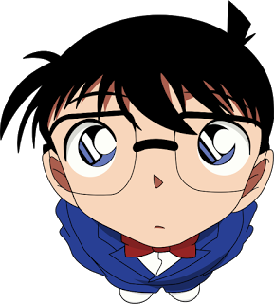
تبدأ حصتنا بعد لحظات..

Slide 3
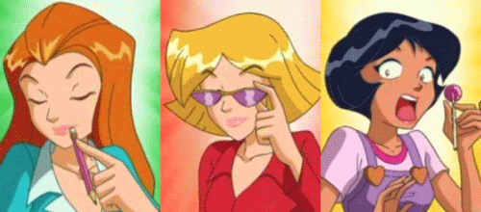
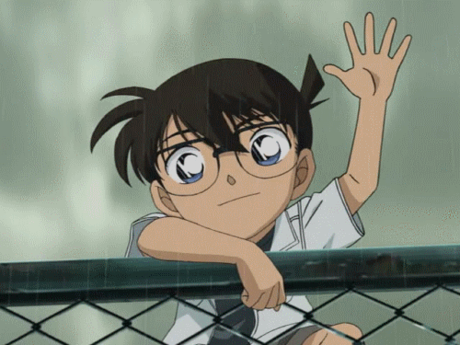
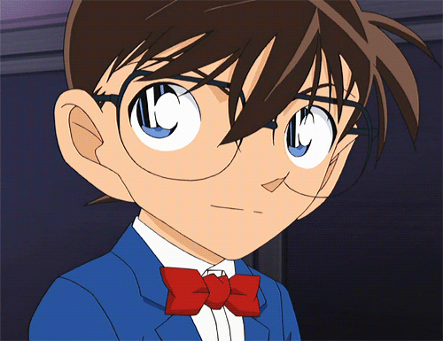
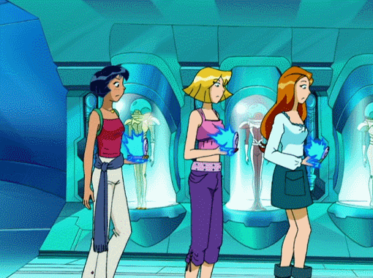
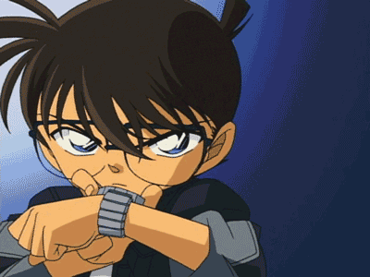
مع المحقق كونان والجاسوسات

Slide 4
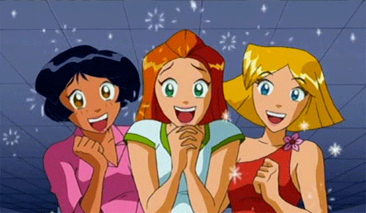
وقت الرياضيات مع
( بطلة الرماية ميريدا ♥ )..
المادة: الرياضيات
الاثنين
28-6-1443هـ
ص 32 الى 35

Slide 5
المادة
الرياضيات
توكلنا على الله
ص 32 الى35

Slide 6
ماهو شعورك اليوم

Slide 7
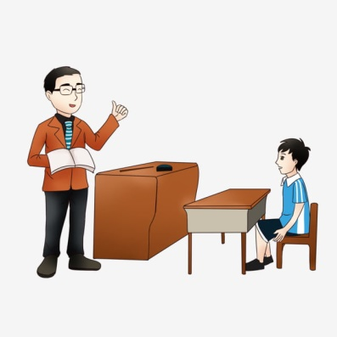
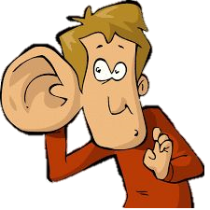
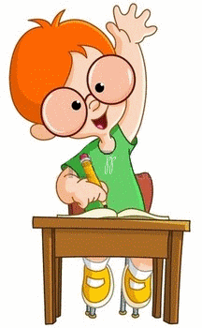
أغلق الصوت
قوانين فصلنا الافتراضي
أَبْتَعِد عَنْ الضّجيج
استمع إلى إجابات
أصدقائي ولا أقاطعهم
انتظر
دورك للمشاركة
أَسْتَمِع بِتِرْكيز
إغلاق المايك وعدم فتحة إلا بسماع أسمي
أًدَوِّن مُلاحَظاتي

Slide 8
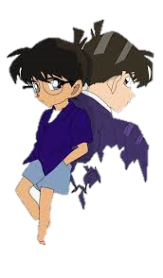
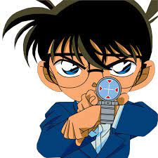
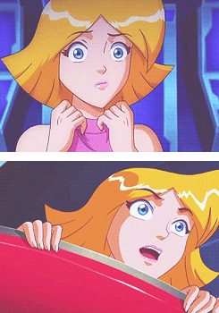
هل انتم مستعدون
المادة: الرياضيات
الاثنين
28-6-1443هـ
ص 32الى 35
الدرس
( اختبار الفصل 7 +
الاختبار التراكمي )
“الفصول 1 الى 7“
فكرة الدرس
اطرح باستعمال قطع العد ,أكون جمل الطرح, اجد ناتج الطرح الى صفر,أأطرح من4 الى 12 , اطرح
راسي وافقي

Slide 9
خذ لقطة للشاشة
اختبار الفصل 7+
الاختبار التراكمي للفصل 1+ 2+3+4+5+6+7
ألعب وأجمع مع افراد عائلتك
28-6
أدوات اللعبة
المادة
الرياضيات
قواعد اللعبة
ص 29

Slide 10
اختبار الفصل 7+
الاختبار التراكمي للفصول 1 2 3 4 5 6 7
28 - 6
المادة
الرياضيات
ص 32 الى 35

Slide 11
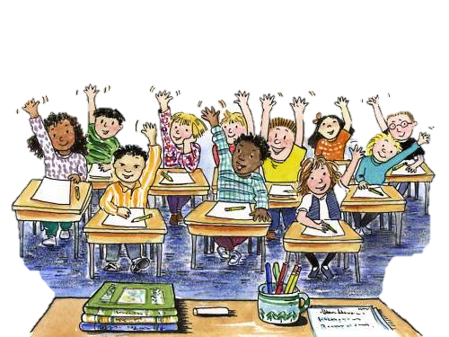
تسجيل الحضور
المادة
الرياضيات
ص 32الى35
الاثنين
28-6-1443هـ

Slide 12
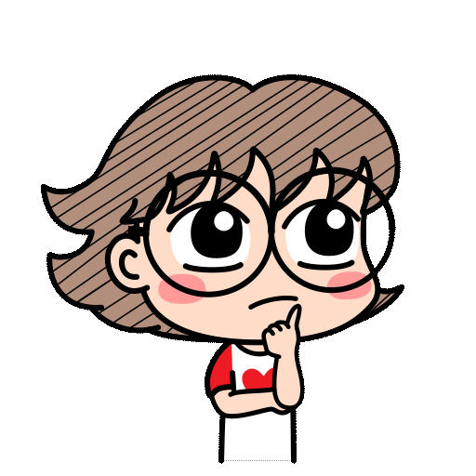
أكتب العدد المناسب لجمل الطرح التالية
6
1
7
-
0
7
=
3
-
2
5
=

Slide 13
أطرح
3
4
7
8
4
4
0
3
0
7
2
5

Slide 14
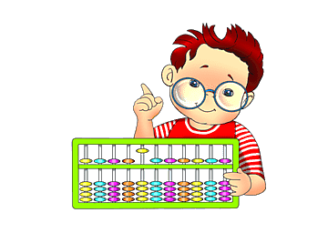
أستعمل لأكتب جملة الطرح :
6
-
6
=
12
-
11
4
=
7
=
-
7
-
4
3
2
=
1
3

Slide 15
الاختبار التراكمي للفصول من 1 الى 6
0
=
6
-
6
-
6
=
4
10

Slide 16
وقت المرح كونان
والجاسوسات
هل انتم مستعدون

Slide 17
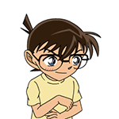
اختر الاجابة الصحيحة

Slide 18
أختر شخصية

Slide 19
ما هو ناتج الطرح
( 4 -0 )
4
0

Slide 20
يوجد على الغصن 3 حلزونات سقط واحد منها على الأرض ,كم بقي على الشجرة
3
2

Slide 21
ناتج جملة الطرح
( 10 – 2 ) هو
8
12

Slide 22
ما جملة الطرح الصحيحة على قطعة الدومينو هي
3+2=5
5-2= 3

Slide 23
أطرح
11 - 1 =
10
12

Slide 24
ما ناتج طرح
9 - 2
11
7

Slide 25
حدد نوع الطرح في الجملة العددية التالية
4
-
2
رأسي
2
أفقي

Slide 26
انظر الى الصورة ثم مثل جملة الطرح باستعمال - وَ =
5 +1 =6
6- 1= 5

Slide 27
أحسنتم
انتم رائعون

Slide 28
ACTIVITY TIME
رائع أحسنتم
انتهينا

Slide 29
الدرس (اختبار الفصل 4)
+ الاختبار التراكمي ( الفصول 1- 2- 3 – 4)
فديو الدرس

Slide 30
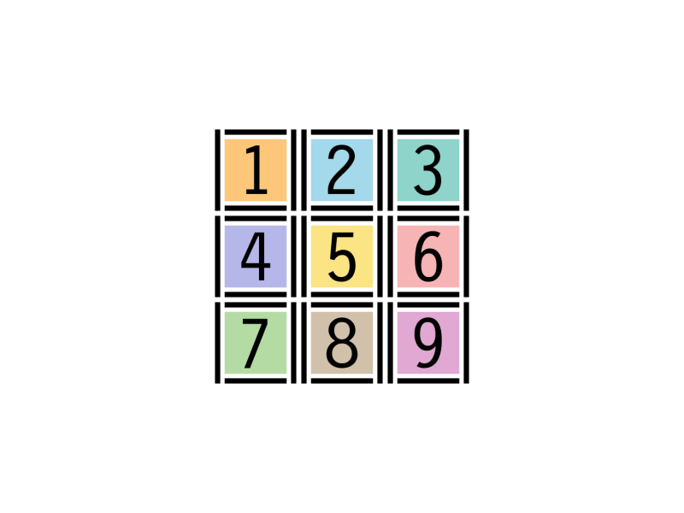
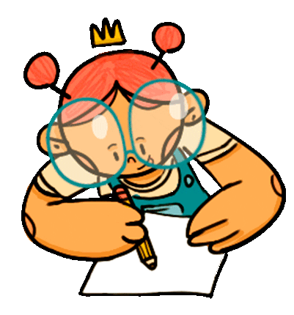
الواجب
مراجعة الدروس السابقة والاستعداد للدرس القادم
التدريب مهم تدربي دائماً

Slide 31
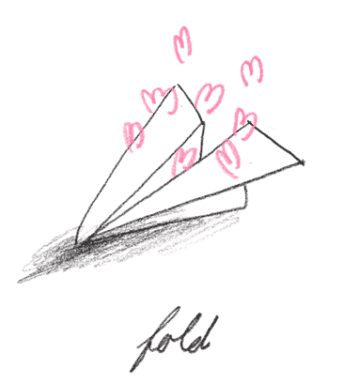
تحدث مع عائلتك
في نهاية اليوم
ماذا تعلمنا في درس اليوم ؟
ما هو تقيمك لدرس اليوم ؟
Jcliiio

Slide 32
نستمتع باقي اليوم
ندعو الله دائماً
... صفي العجيب انتم رائعون...
إلى الْلِقاء أَتَمنى لَكم يَوْمَاً ممتع…..
انتهت حصتنا بالتوفيق والتيسير
ننجز العمل بإتقان
دمتم بحفظ
الرحمن ورعايته
Jcliiio
لا تنسـوا الضغط على علامة السماعة الحمراء للخروج

Slide 33
وقت الصلاة
الصلاة أهم
وقت الصلاة
الصلاة أهم

Slide 34
اجب عن الأسئلة التالية
فكر وجواب

Slide 35
السوال
الاجابة

Slide 36
السوال
الاجابة

Slide 37
الاجابة
السوال

Slide 38
السوال
الاجابة

